Slide 1


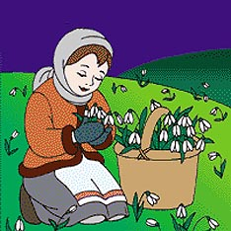
Создание положительного
эмоционального настроя
Прозвенел уже звонок.
Начинается урок.
В путешествие пойдём.
В страну сказок попадём.
Слушай, думай, наблюдай,
Сказку нашу отгадай.
Глазки дружно закрывайте.
Сказку в душу пропускайте.

Slide 2
Целеполагание
(Г) Составление кластера.
Ф.О. – сигналы рукой (если правильно-поднять правую руку)
Повторение правил работы в группе:
Слушай, что говорят другие.
Делай выводы об услышанном, задавай вопросы.
Говори спокойно ясно, только по делу.
Анализируй свою деятельность, вовремя корректируй недостатки.
Помогай товарищам, если они об этом просят.
Точно выполняй возложенную на тебя роль.

Slide 3
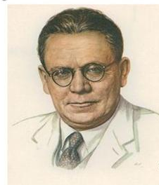

С.Я. Маршак
«Двенадцать месяцев»

Slide 4
Стратегия «Эврика»
(Г) – выдвигая версии, учащиеся приходят к общему ответу
Задание: Найти карточку с названием части художественного произведения в соответствии с иллюстрацией, аудиозаписью или отрывком текста.
Части текста: пролог, экспозиция, завязка,
развитие действия, кульминация, развязка, эпилог.

Slide 5
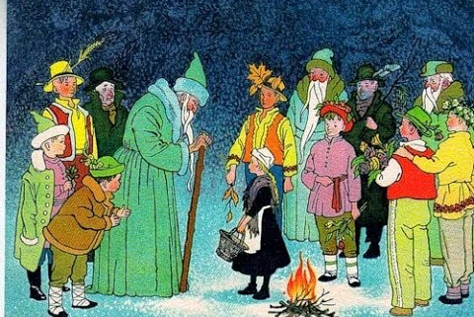
1.

Slide 6
2.- прослушивание аудиозаписи
3. – чтение части текста
А мачеха ждала-ждала свою дочку, в окошко смотрела, за дверь выбегала - нет ее, да и только...Закуталась она потеплее и пошла в лес. Да разве найдешь кого-нибудь в чаще в такую метель и темень!
Ходила она, ходила, искала-искала, пока и сама не замерзла. Так и остались они обе в лесу лета ждать. А падчерица долго на свете жила, большая выросла, замуж вышла и детей вырастила.
И был у нее, рассказывают, около дома сад — да такой чудесный, какого и свет не видывал. Раньше, чем у всех, расцветали в этом саду цветы, поспевали ягоды, наливались яблоки и груши. В жару было там прохладно, в метель тихо.
— У этой хозяйки все двенадцать месяцев разом гостят! — говорили люди.
Кто знает — может, так оно и было.

Slide 7
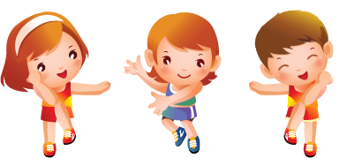
Динамическая пауза

Slide 8
(П) Заполнение таблицы
«Характеристика главных героев»
 | Падчерица | Сестра | Мачеха
Характер, поступки
Отношение к герою
Ф.О. «Три хлопка»

Slide 9
Задание: писатель написал рассказ, который получился грустным.
Поменяй в тексте слова (прилагательные) так, чтобы получился весёлый текст.
Запиши текст, который получился.
Исправь пунктуационные и орфографические ошибки.
Настало хмурое утро? Светит тусклое сонце. По небу плывут
тяжелые облока! Дует прохладный ветир? Наступает грустная
пора – висна.
Ф.О. «Дорожка успеха»

Slide 10
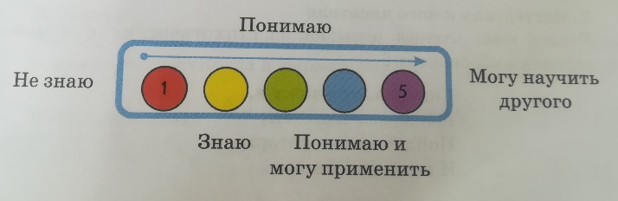
САМОПРОВЕРКА
Настало ясное утро. Светит яркое солнце. По небу плывут легкие облака! Дует теплый ветер. Наступает веселая пора – весна.
Ф.О. «Дорожка успеха»

Slide 11

Домашнее задание:
Раб.тетр. – с. 20, № 4, 5

Slide 12
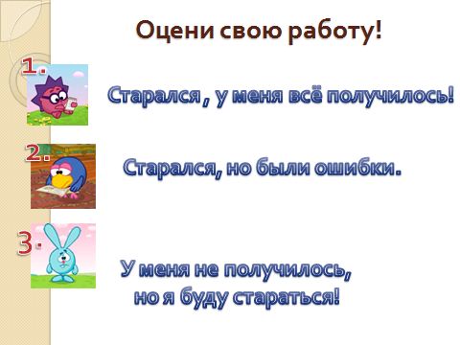
РЕФЛЕКСИЯ

